Slide 1

IDÈGENERERING
ENTREPRENÖRSKAP
Te19b
2020-10-02

Slide 2
Lektionsplanering
20201002
Introduktion Idégenerering 10min
Upprätta dokument för klassens affärsidéer 10min
Komma överens om process
Komma överens om kategorier
Har ni några idéer? Skriv in de första idéerna
Gruppövning Idéfabriken 30min

Slide 3
Koppling till GY 11 – Entreprenörskap
Ämnets syfte: Undervisningen ska bidra till att eleverna utvecklar tilltro till sina personliga resurser samt stimulera deras kreativitet och lust att anta utmaningar och ta ansvar för att omsätta idéer i praktisk verksamhet.
Centralt innehåll: Idéutvecklingsprocesser: hur man skapar, värderar, förverkligar, vidareutvecklar eller överger idéer inom projektets verksamhetsområde.

Slide 4

KVALIFICERA IDÉER
  SYFTE OCH MÅL
  Komma överens om process
  Komma överens om kategorier
  Har ni några idéer? Skriv in de första idéerna

Slide 5
INTRODUKTION: DINA IDÉER OCH
DITT ENGAGEMANG (10min)
Frågor att diskutera
Ge exempel på något hos dig själv eller i en grupp som
  bidrar till att öka kreativiteten,
  hindrar och motverkar en kreativ process.
Vad innebär det att vara kreativ enligt dig?
Vilka fördelar finns det med att vara kreativ när man ska arbeta tillsammans i ett projekt med andra?
Hur kan en enskild person bidra ett kreativt arbetssätt i en grupp?
Ge exempel på några generella riktlinjer man kan sätta upp i en grupp för att bidra till ett kreativt arbetsklimat?
En del tycker att det är svårt att vara kreativ, varför är det så tror du

Slide 6
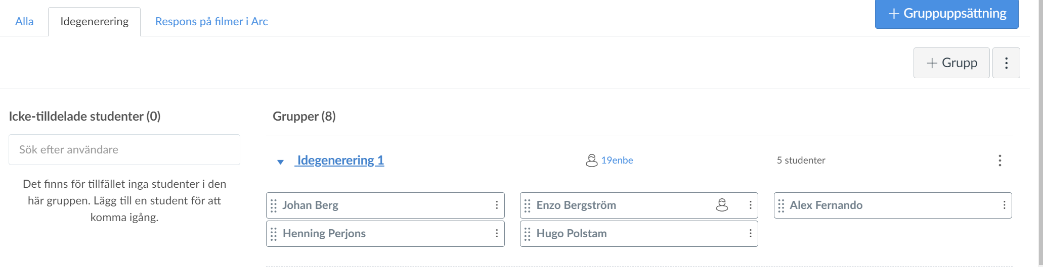
IDÉFABRIKEN (30min)
Canvas Idegenerering 1 => BBB breakout 1 etc
Gruppledare: ansvarar för att organisera gruppen
Grupphemsida: uppgiften

Slide 7
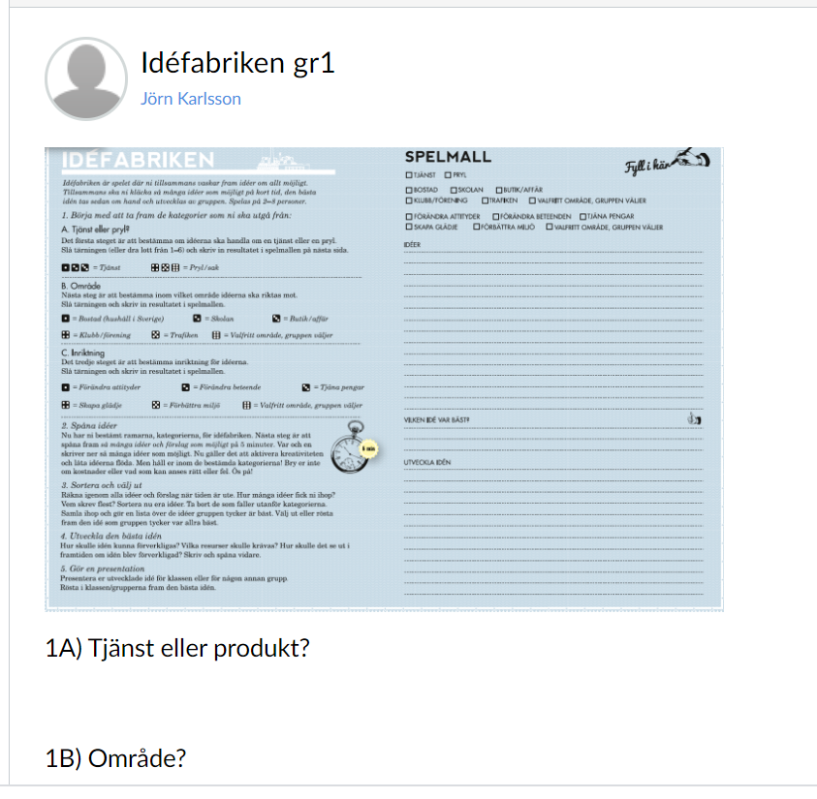
Hemsida för gruppens idéer

Slide 8
Formulera en affärsidé såhär gör du
När ni ska formulera affärsidén, fundera på följande:
Vilken vara eller tjänst erbjuder ni?
Viktiga egenskaper hos produkten?
Produktens prisnivå?
Vad gör er produkt eller tjänst unik?
Vilken är er bransch?
Vilka är kunderna?
Vilka behov hos kunden ska ni tillgodose?
Hur ska ni nå era kunder?
Vilka är ni och vad kan ni?
Hur arbetar ni hållbart?
Affärsidén är kärnan i ert företag - det som gör det unikt.
Affärsidén är en sammanfattning av er verksamhet och lägger grunden till det ni kommer att jobba med under ert verksamhetsår.

Slide 9
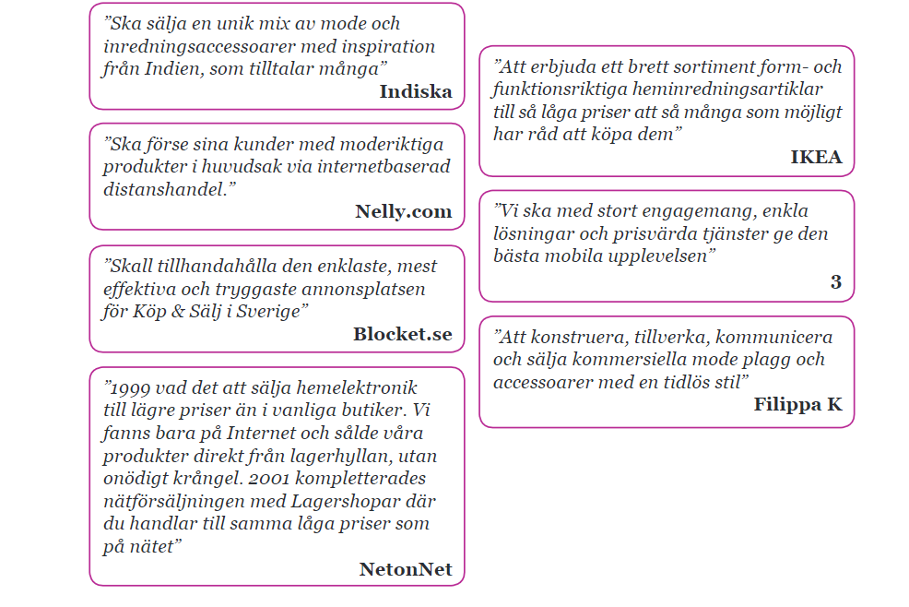
Exempel på affärsidéer
https://driva-eget.se/startaeget/startaegetforetag/25-superheta-affarsideer-att-starta-i-ar/

Slide 10
Övning idégenerering
Dela in klassen i grupper utifrån din uppfattning av hur grupperna fungerar bäst.
Reflektera fritt utifrån ett tema.
  a) Inled med att be eleverna identifiera ett antal möjliga teman. Därefter väljer ni gemensamt ett tema utifrån dessa förslag, till exempel: miljö, stadsliv, social hållbarhet, vardagsproblem, skolan, fritid, rättvisa, engagemang, sport eller kultur.
  b) Du väljer ett tema som du skriver upp på tavlan.
Skriv ner era reflektioner kring behov och problem som är relaterade till temat under cirka tio minuter.
Eleverna presentera sina reflektioner i gruppen.
Fortsätt sedan med brainstorming i grupperna. Eleverna skriver ner behov/problem på post-it-lappar/en
Gruppen radar upp lapparna/förslagen på ett bord. Uppmana eleverna att plocka bort hälften av sina lappar i ett första steg. De ”bästa” idéerna sparas. I nästa steg väljer eleverna bort hälften av lapparna som återstår och i nästa steg ytterligare lappar. Till slut återstår endast ett behov/problem som gruppen kan tänka sig att arbeta vidare med.

Slide 11
Status på affärsidéerna
Vi vill att alla skall ha en egen affärsidé
Den behöver inte vara unik eller innovativ, det skall vara en idé som du vill utvärdera
9st individuella idéer
3st gruppidéer
33-9 = 24st individuella idéer fattas

Slide 12

Övning: Två (eller flera) ord ger nya idéer
Skapa grupper om 4 där ni sitter
Använd ”slumpade ord” till att para ihop två (eller flera) ord
Välj område (typ av ordbok)
Slumpa fram era ord och generera idéer (projekt/affärsidéer, tjänst/produkt, B2B/B2C)
Ta anteckningar, rita bilder och illustrationer
Skriv in dem i det delade Google dokumentet

Slide 13

Verksamt.se
Verksamt.se är myndigheternas gemensamma webbplats för företagsinformation och företagstjänster.

Slide 14
Frågor som din affärsidé ska svara på…….
Vad är företagets syfte på marknaden?
Finns det ett behov av min produkt eller tjänst?
På vilken marknad/marknader arbetar företaget? Vilken är min målgrupp och hur kan jag nå den?
Är min affärsidé unik? Om inte, vad utmärker min affärsidé i förhållande till konkurrenterna?
Varför ska kunderna välja mitt företag framför konkurrenterna?
Vilka är de grundläggande lönsamhetsfaktorerna för företaget?
Påverkas affärsidén av konjunktursvängningar?
Miljöpåverkan?
Hur ska produkten eller tjänsten säljas?
Hur ska marknadsföringen finansieras och genomföras?
…….tror du fortfarande på idén, vill du utveckla den?

Slide 15

Övning: en första utvärdering av din affärsidé
Öppna google dokumentet och börja fundera och reflektera kring de olika rubrikerna
Använd dina grannar att reflektera och utvärdera
Försök att komma fram till om affärsidén håller
Om JA: Varför
Om NEJ: Varför
Om KANSKE: VARFÖR

